Slide 1



Aprendiendo Programación: Algoritmos
Pedro E. Rodriguez L., Ing.
Zend Certified PHP Engineer: 028472
Professional SCRUM Master: 223023

Slide 2
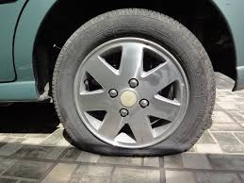
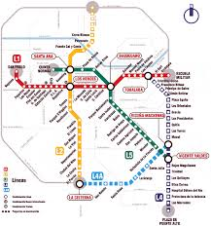
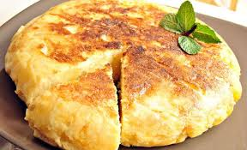
¿Qué es un Algoritmo?
Cambio de un Neumático
Plan de Ruta: Punto A → Punto B
Hacer una Tortilla
Aprendiendo Programación: Algoritmos

Slide 3
Partes de un Algoritmo
Inicio
Entradas
Procesos
Salidas
Fin
Aprendiendo Programación: Algoritmos

Slide 4
Sintaxis Basica Python:
Primera Linea
Inicio
Entradas
input()
Procesos
+-*/**%
Salidas
print()
Fin
Ultima Linea
Aprendiendo Programación: Algoritmos

Slide 5
Primer Algoritmo/Programa:
Suma de dos Valores
Aprendiendo Programación: Algoritmos
suma.py:
valor1 = input("Primer Valor: ") #entrada de datos
valor2 = input("Segundo Valor: ")#entrada de datos
suma = valor1 + valor2 #procesos aritmetico
print("Resultado:" + suma) #salida de informacion

Slide 6
Let’s Rock!
Aprendiendo Programación: Algoritmos

Slide 7
Primer Algoritmo/Programa:
Suma de dos Valores
Aprendiendo Programación: Algoritmos
sumaMejorada.py:
valor1 = input("Primer Valor Entero: ") #entrada de datos
valor2 = input("Segundo Valor Entero: ")#entrada de datos
suma = int(valor1) + int(valor2) #procesos aritmetico
print("Resultado:" + str(suma)) #salida de informacion

Slide 8
Again! …. Let’s Rock!
Aprendiendo Programación: Algoritmos

Slide 9
Analicemos los Actores:
Aprendiendo Programación: Algoritmos
suma.py:
valor1 → Variable String
valor2 → Variable String
suma → Variable Entera
input()→ Funcion de Entrada
print()→ Funcion de Salida
int() → Funcion Moldear Enteros
str() → Funcion Moldear Strings

Slide 10
Resumiendo:
Un Algoritmo es una secuencia lógica ordenada de pasos para obtener un resultado
Python tiene funciones predefinidas que facilitan ciertas instrucciones
El moldeado de variables o casting es preciso para la manipulación de datos.
Aprendiendo Programación: Algoritmos

Slide 11
Todo por Hoy!
Aprendiendo Programación: Algoritmos

